Slide 1
Schvalování nových nákladných léků

Slide 2
Nová verze směrnice L-002
Hospodaření s léčivy
01
Posouzení pracovní skupinou LK
- medicínský přínos léku,
- kvalitu důkazů o účinnosti a bezpečnosti,
- farmakoekonomiku (např. nákladovou efektivitu).
Osobní projednání případu
02
žadatel (ved. pracovník kliniky žadatele)
zástupce ekonomického a obchodního úseku,
předseda a/nebo místopředseda LK,
další přizvané osoby.
03
Schválení ekonomickým úsekem
způsob úhrady nového léku,
alokace finančních zdrojů.
04
Schválení obchodním úsekem
posouzení obchodní strategie dodavatele,
vyjednávání o ceně.

Slide 3
Další principy schvalování léčiv
Podmínky použití léku
Evidence
Každý účastník procesu, který podepisuje příslušnou část formuláře žádosti, může stanovit další podmínky pro použití nového léku. Tyto jsou pak pro zaměstnance FNOL závazné.
V umístění P:\Spotřeba léků\SchvalovaniLeciv\
Tabulky pro evidenci pohybu žádostí a stavu schválení.
Doplnění podkladů
Horizon scanning
Každý účastník procesu má právo požádat o doplnění podkladů, např. o FE analýzy (BIA-budget impact analysis, CEA-cost-effectiveness analysis, apod.)
Lékárna vypracuje přehled nově registrovaných léků v EU, 1x za čtvrtletí odešle vedoucím pracovníkům klinik.
Léky bez stanovené úhrady
Stanovena povinnost projednání s ekonomickým úsekem, u nejnákladnějších projednávat každého pacienta.

Slide 4
Posílení nákupu diganostik v lékárně

Slide 5
Žádost o navýšení +1,0 úvazku F.
Tlak na „prosoutěžení“ stále větší části sortimentu a nákupů diagnostik
Vychází z legislativy a nových metodik MZ
Dostáváme se výrazně do oblasti VZMR
Proč řešit v lékárně?
Zakázky nadlimitní a podlimitní řeší odbor nákupu léků a diagnostik, nákupy pod 500 tis. Kč / rok lépe řešit v místě nákupu
Za normálních okolností bych se snažil řešit zvýšením efektivity provozu
Bohužel tentokrát není prostor
Souběh více faktorů, viz další slidy
Personální náklady odhadem 850 tis. Kč /rok
1 kancelářský PC
Místo v kanceláři zajistíme v budově hlavní lékárny
-Lépe prosoutěžit sortiment pod 500 tis./ rok (2500 položek, objem cca 40 mil. Kč)
-Rozvíjet procesy spojené s nákupem (kultivace skladových číselníků diagnostik, kontrola dodržování podmínek smluv, vystavování sankcí)
-Při tom dodržet požadavky nové legislativy IVD-R
Co by nový úvazek umožnil?

Slide 6
Struktura oddělení přípravy a kontroly léčiv, desinfekcí a diagnostik
Vedoucí OPL
PharmDr. Jaroslav Matal, PhD.
Laboratoř diagnostik
Laboratoř přípravy léčiv
2,0 úvazku FA
Laboratoř kontroly
2,0 úv. farmaceut
4,0 úvazky FA
4,0 úv. sanitář
1,0 úv. farmaceut
1,0 úvazek FA

Slide 7
Diagnostika v lékárně v číslech
186 mil Kč / rok
200 dodavatelů
Laboratoř diagnostik
2,0 úvazku FA
Nákup diagnostik
Logistika diagnostik
Příprava diagnostik
4230 objednávek
5571 faktur / příjemek
390 tisíc balení
značná část chlazená či mražená
600 příprav

Slide 8
Vývoj účtované taxy laborum
Laboratoř přípravy léčiv
2,0 úv. farmaceut
4,0 úvazky FA
4,0 úv. sanitář
2015
2017
2019
2021
2023
4 317 tis. Kč
4 837 tis. Kč
7 346 tis. Kč
7 635 tis. Kč
10 054 tis. Kč
12%
58%
4%
32%

Slide 9
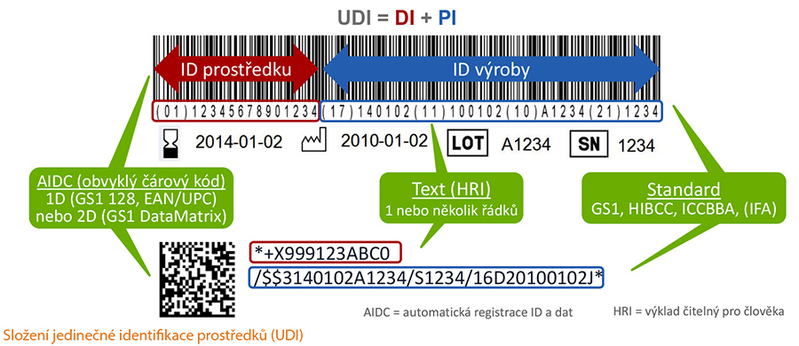
Nové povinnosti z IVD-R legislativy
Povinnost evidence UDI kódů
Prakticky to znamená naskenovat UDI z oněch 390 tis. balení.

Slide 10
Děkuji za pozornost
Mgr. Robert Běhal, Lékárna FNOL

